Slide 1
স্বাগতম

Slide 2
পরিচিতি
শিক্ষক পরিচিতি
পাঠ পরিচিতি
মোঃরফিকুল ইসলাম
সহকারী শিক্ষক
শালীহর হাজী আমির উদ্দিন উচ্চ বিদ্যালয়
গৌরীপুর, ময়মনসিংহ।
মোবাইল নং-01712412162
ইমেইল-rafiqi2162@gmail.com
শ্রেণিঃ-৯ম
বিষয়ঃ-বিজ্ঞান
অধ্যায়ঃ-প্রথম
সময়ঃ-৫০ মিনিট
তারিখঃ-১০/০৭/২০২০ইং

Slide 3
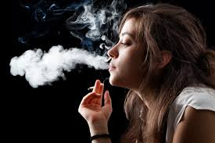
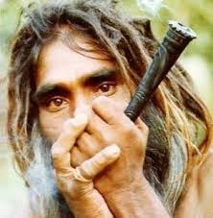
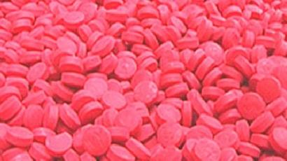
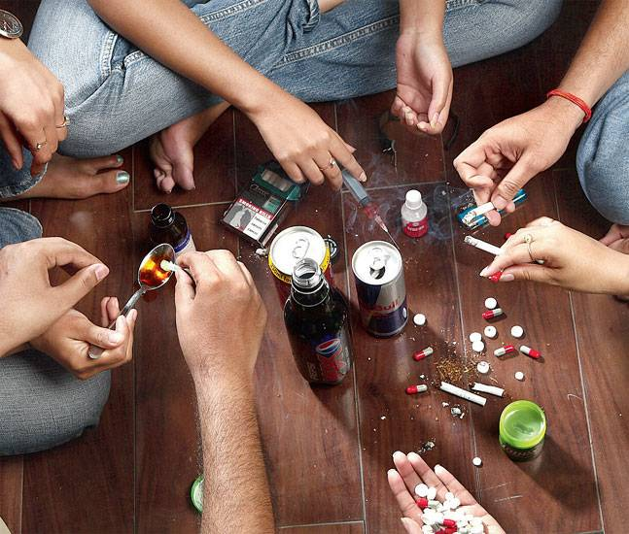
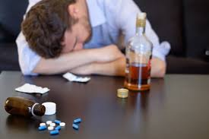
নিচের ছবিগুলো লক্ষ করো-

Slide 4
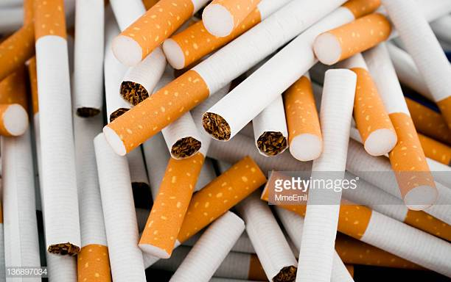
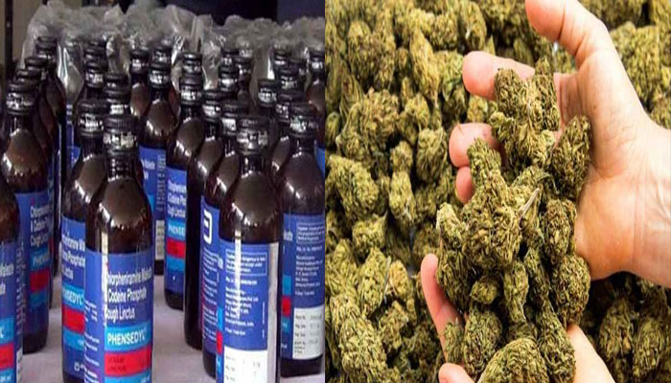
তামাক ও ড্রাগ

Slide 5
এই পাঠ শেষে শিক্ষার্থী-
ধূমপান কি তা সংজ্ঞায়িত করতে পারবে।
ধুমপানের ক্ষতিকর দিক চিহ্নিত করতে পারবে।
মাদকাসক্তির লক্ষণ ব্যাখ্যা করতে পারবে।
মাদকাসক্তির কারণ নির্ণয় করতে পারবে।
মাদকাসক্তি থেকে রক্ষা পাওয়ার উপায় বিশ্লেষণ করতে পারবে।

Slide 6
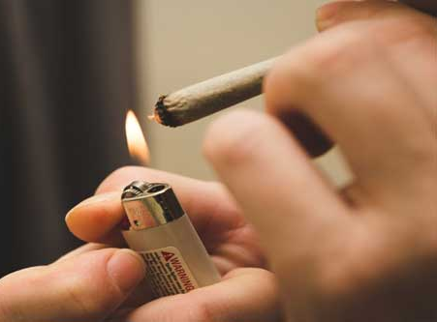
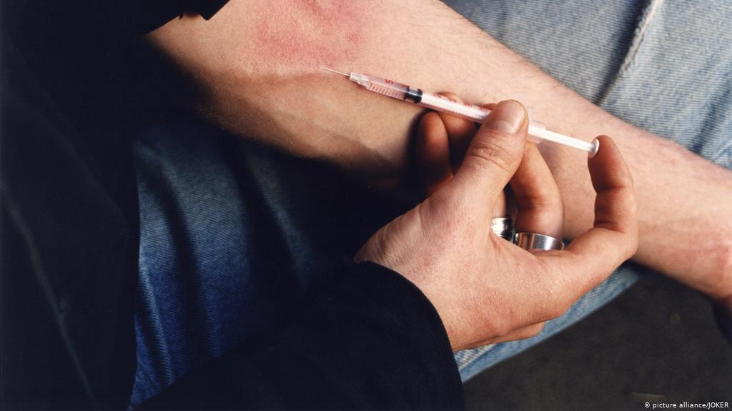
তামাকঃ- তামাক গাছের পাতা ও ডাল শুকিয়ে তামাক তৈরি হয়।শুকনা তামাক পাতা কুচিকুচি করে কেটে তাকে বিশেষ কাগজে মুড়িয়ে সিগারেট এবং তামাক পাতা মুড়িয়ে বিড়ি ও চুরুট বানানো হয়।এ গুলোকে পুড়িয়ে তার ধোঁয়া সেবনকে ধূমপান বলে।
ড্রাগঃ-বিশ্ব স্বাস্থ্য সংস্থা (WHO) এর মতে ড্রাগ এমন কিছু পদার্থ,যা জীবিত প্রাণী গ্রহণ করলে তার এক বে একাধিক স্বাভাবিক আচরণের পরিবর্তন ঘটে।

Slide 7
মানুষের আসক্তি সৃষ্টি কারী কতিপয় ড্রাগ বা মাদকদ্রব্যের নাম
বিড়ি,সিগারেট,আফিম,হেরুইন,মদ,পেথিড্রিন, কোকেন,ভাং,চরস ,ম্যারিজুয়ানা, এলএসডি,ইয়াবা,ফেনসিডিল ইত্যদি।

Slide 8
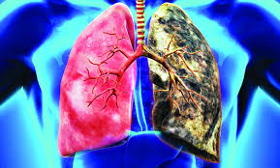
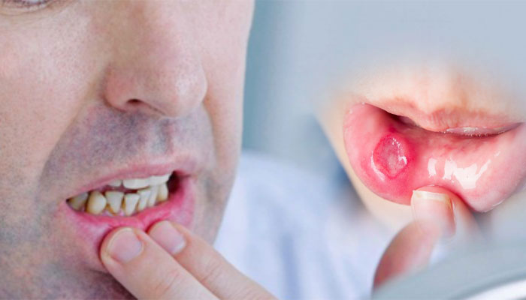
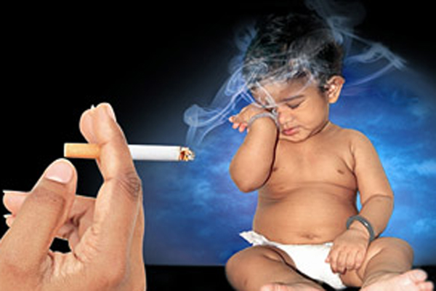
ধূমপান ও মাদকের ক্ষতিকর দিক-
ধূমপানে ফুসফুসের ক্যান্সার হয়
মাদক সেবনে ঠোঁটের রোগ হয়
ধূমপানে শিশুর ক্ষতি হয়

Slide 9
ভিডিওটি মনোযোগ দিয়ে দেখোঃ

Slide 10
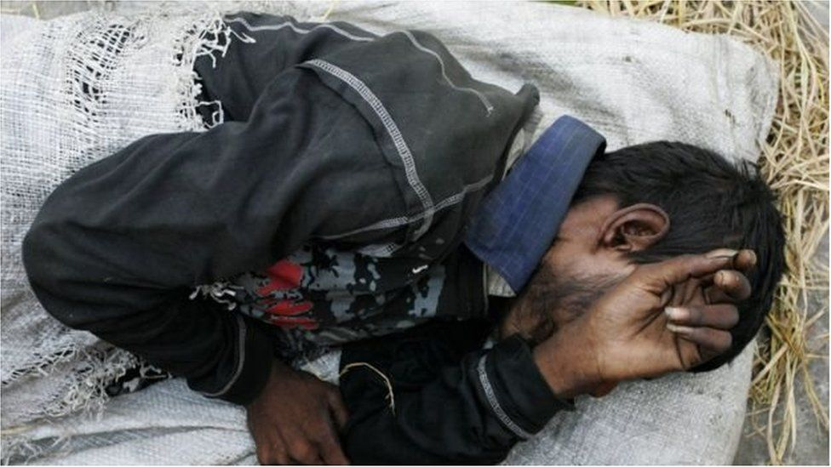
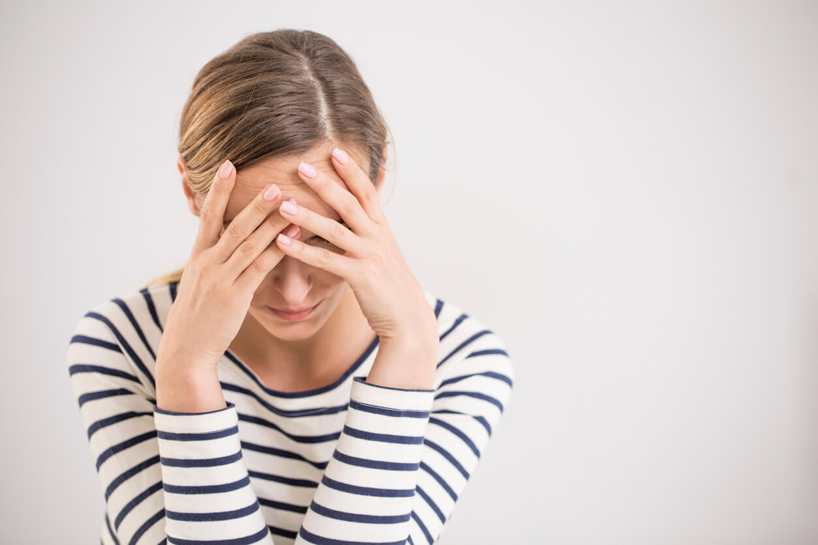
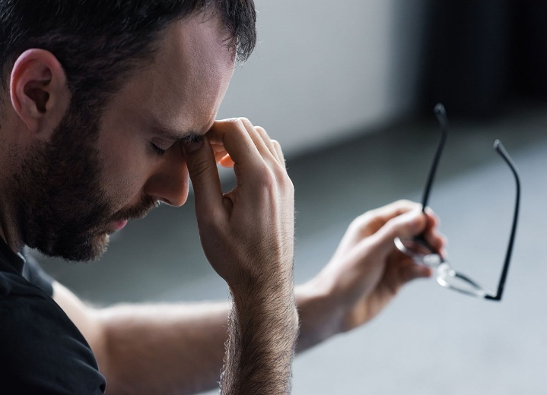
মাদকে আক্রান্ত হওয়ার লক্ষণঃ

Slide 11
মাদক আসক্তির লক্ষন-
খাওয়ার প্রতি আকর্ষণ কমে যায়
সবসময় অগোছালোভাবে থাকে
দৃষ্টিতে অস্বচ্ছতা ও চোখ লাল হওয়া
কোনো কিছুতে আগ্রহ না থাকা এবং ঘুম না হওয়া
কর্মবিমুখতা ও হতাশা
শরীরে অত্যধিক ঘাম নিঃসরণ
সবসময় নিজেকে সবার থেকে দূরে রাখা
আলস্য ও উদ্বিগ্ন ভাব
মনঃসংযোগ না থাকা, টাকা-পয়সা চুরি করা এমনকি মাদকের টাকার জন্য বাড়ির জিনিসপত্র সরিয়ে গোপনে বিক্রি করা ইত্যাদি।

Slide 12
মাদকাসক্তির কারনঃ-
পরিবেশগত কারন-
১।মাদক দ্রব্যের সহজলভ্যতা ২।বেকারত্ব
৩।অসামাজিক পরিবেশ ৪।অল্প বয়সে স্কুল থেকে বিদায়
৫।সিনেমা বা টিভি সিরিয়াল দেখা। ৬।আশপাশে ড্রাগের রমরমা
৭।পেশাগত কারন ৮।অসামাজিক কাজ ও অপরাধ বেশি হয়,সে সব স্থানে বাস করা।
৯।যেখানে ড্রাগ নেওয়ার সুযোগ বা দল থাকে,তার আশেপাশে বসবাস করা।
পারিবারিক কারন –
১।বাবা মায়ের নিয়ন্ত্রনের অভাব ৫।পরিবার থেকে বিচ্ছিন্নতা।
২। হতাশা ৩।একাকিত্ব ও নিঃসঙ্গতা ৬।সন্তানের প্রতি যত্নহীনতা
৪।সন্তানের বেপরোয়া ভাবকে প্রশ্রয় দেওয়া ৭।উগ্র জীবন যাত্রা বা মানসিকতা
৮।খারাপ সাহচার্য

Slide 13
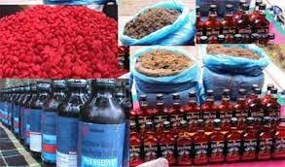
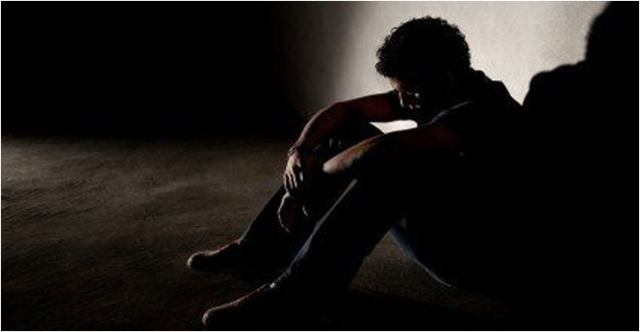
নিচের ছবিগুলো লক্ষ্য কর-
মাদকের সহজলব্যতা
খারাপ সাহচর্য
একাকিত্ব ও নিঃসঙ্গতা
উপরোক্ত তথ্যের আলোকে মাদকাসক্ত হওয়ার আর কি কি কারণ থাকতে পারে ?

Slide 14
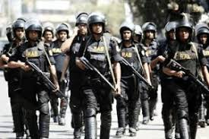
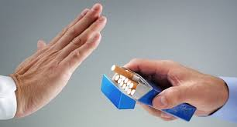
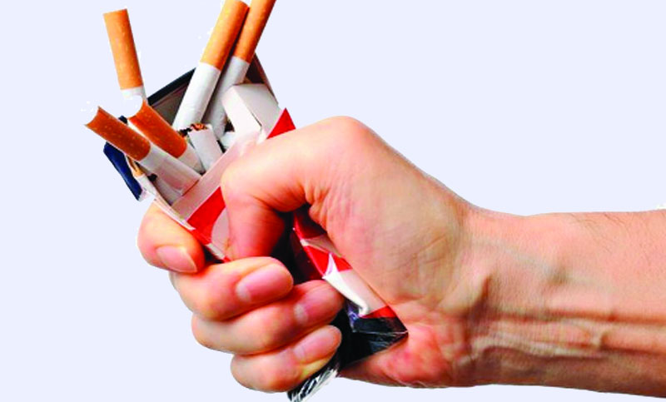
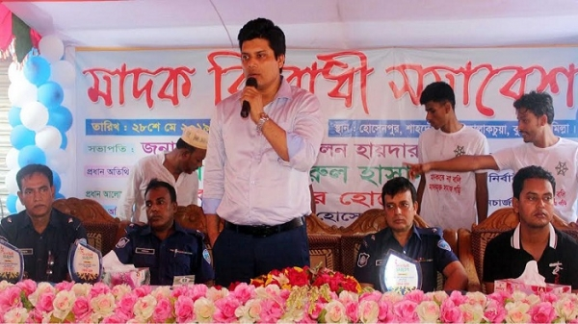
ড্রাগ আসক্তি নিয়ন্ত্রণ
মাদক বিরুধী অভিযান জোরদার করা
মাদককে না বলা
আইনের কঠোর প্রয়োগ করা
দৃঢ় মনোবল দৃঢ় মনোবল
সামাজিক সচেতনতা সৃষ্টি

Slide 15
সামাজিক প্রচেষ্টাঃ –
১।মাদকাসক্ত ব্যক্তিদের খুঝে বের করে তাদের চিকিৎসার ব্যবস্থা করা।
২।মাদকাসক্ত ব্যাক্তিকে পরামর্শ দেওয়া।
৩।পূনর্বাসন করে সমাজের স্বাভাবিক জীবনে ফিরিয়ে আনা।
সরকারী প্রচেষ্টাঃ-
১।মাদক সেবন ও বিক্রয় নিষিদ্ধ করা এবং আইনের কঠোর প্রয়োগ।
২।মাদক সেবনের কুপ্রভাবগুলো প্রচারের মাধ্যমে মানুষকে অবহিত করা,
৩।প্রচলিত আইন গুলো যথাযথ ভাবে প্রয়োগ করে মাদকের বিষাক্ত ছোবল থেকে মানুষ ও দেশকে বাচানো।

Slide 16
দলগত কাজ
সময়ঃ- ৮ মিনিট
১।(ক+গ)দলঃ-মাদকাসক্তির ৫টি পরিবেশগত কারন লিখ?
২।(খ+ঘ)দলঃ-মাদকাসক্তির ৫টি পারিবারিক কারন লিখ?

Slide 17
নিচের প্রশ্নগুলোর উত্তর দাও---
১। আমাদের সবচেয়ে পরিচিত মাদক হচ্ছে –
ক) গাঁজা খ) আফিম গ) ধূমপান ঘ) ইয়াবা
গ) ∙
২। ফুসফুসে ক্যান্সার হলে প্রায় কত বছরের মধ্যে মৃত্যু হয় ?
ক) ৩ খ) ৫ গ) ২ ঘ) ৪
খ) ∙
৩। সবচেয়ে মারাত্মক ড্রাগ নিচের কোনটি ?
ক) কোকেন খ) ভাং গ) হেরোইন ঘ) মদ
গ) ∙
৪। ড্রাগকে আমরা সাধারণ ভাষায় কি বলি ?
ক) মাদক খ) ধূমপান গ) বিষপান ঘ) এইডস
ক) ∙

Slide 18
বাড়ির কাজ
আমাদের যুবসমাজ মাদকে আসক্ত হওয়ার পেছনে প্রধান কি কি কারণ এবং এর প্রতিকার কি হতে পারে বলে তুমি মনে কর ?

Slide 19
ধন্যবাদ

